Slide 1
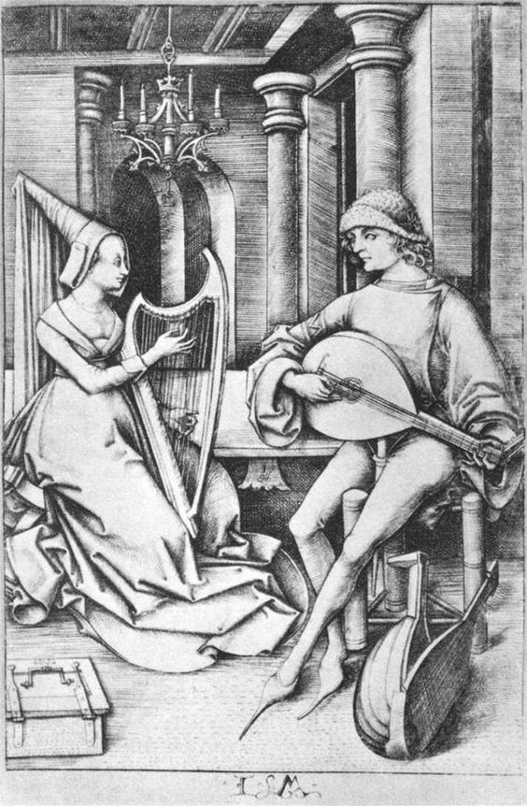
Muziek buiten de kerk
Kunstmuziek

Slide 2
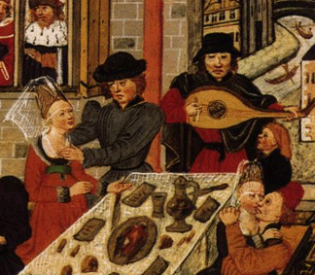
Kunstliederen
Kunstliederen:
- vaak beroepsmuzikanten (opleiding klooster, van adel)
- teksten en melodie vaak opgeschreven
- hoofse liefde, politiek
- melodieën en teksten van hoog niveau
- gezongen met geschoolde stem

Slide 3
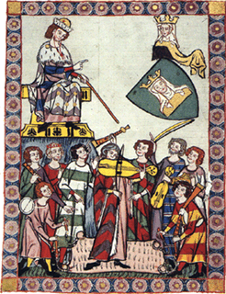
Rondtrekkende muzikanten
Zuidfrankrijk: troubadours
Noord-Frankrijk : trouvères
Duitsland: Minnesänger

Slide 4
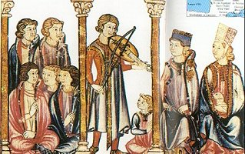
Positie van de troubadours
vaak van adellijke komaf
opleiding in kloosters
hoogtepunt tussen 1150 en 1250
teksten en melodie vaak opgeschreven
eerste “singer-songwriters”

Slide 5
Muziek van de troubadours
Sterk beïnvloed door het gregoriaans
oosterse motieven, opgedaan tijdens de kruistochten
kunstliederen

Slide 6
Verschillen tussen muziek in de kerk en muziek buiten de kerk
Wereldlijke muziek
Aan het hof
Rijmschema
In eigen taal geschreven
Componisten componeren alleen éénstemmige muziek + instrumentale begeleiding
Cultuur van taal en taalvaardigheid
Kerkelijke muziek
In de kerk
Latijn en eenstemmig Gregoriaans
Wordt later meerstemmig
Cantus Firmus
A cappela

Slide 7
Belangrijk thema: Hoofse liefde
Man “onderwerpt”zich aan de vrouw
neemt haar niet zomaar
ontwikkelt zijn verliefdheid
cultiveert deze (tot in het ziekelijke toe)
stelt de liefde uit zonder de bevrediging te proeven
meestal onvervulde liefde
verborgen en heimelijke liefde
uit liefde voor haar stijgt de man boven zichzelf uit: verricht dappere daden en wordt een beter mens
Notes:
. Van Jaufre Rudel (1e helft twaalfde eeuw), een edelman uit Blaye (ten noorden van Bordeaux), wordt verteld dat hij verliefd was op de gravin van Tripoli, zonder haar echter ooit te hebben gezien, alleen vanwege de verhalen die hij over haar had horen vertellen van pelgrims uit Antiochië. Hij maakte vele "vers" (gedichten) over haar, "met mooie melodieën maar met slechte woorden".
"Omdat hij haar wilde zien, ging hij op kruistocht. Aan boord van het schip werd hij ziek, en zo goed als dood werd hij in Tripoli naar een herberg gebracht. Men liet de gravin van zijn aanwezigheid weten; en zij kwam naar hem toe, aan zijn bed, en nam hem in haar armen. Hij wist dat het de gravin was en direct herstelden zijn oog en reuk [kwam hij tot bewustzijn]. En hij prees God omdat deze hem in leven had gelaten totdat hij haar had gezien. En aldus stierf hij in haar armen. Zij liet hem met veel eerbetoon begraven in het huis van de Tempel, en dezelfde dag nog ging zij in een klooster vanwege het verdriet dat ze om zijn dood had."

Slide 8
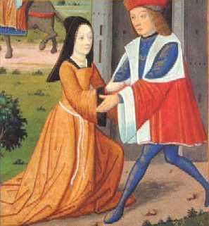
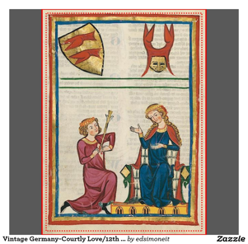
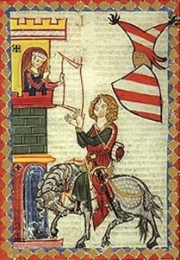
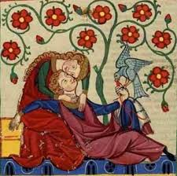

Slide 9
https://youtu.be/1VIMDF0CHCw?list=PLAPZbMENmZUqnlKCrlhYwrxgovfCUom8H
Vanaf 6.20

